Slide 1
㈜한양 현 장 명 입 력

Slide 2
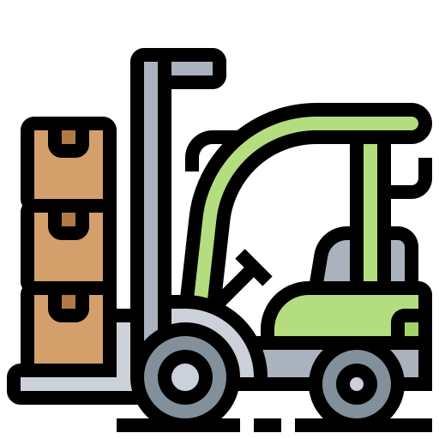
CONTENTS
현장 소개
근로자의 권리
근로자의 의무
비상상황
대응요령
주요 공지사항

Slide 3
현 장 소 개

Slide 4
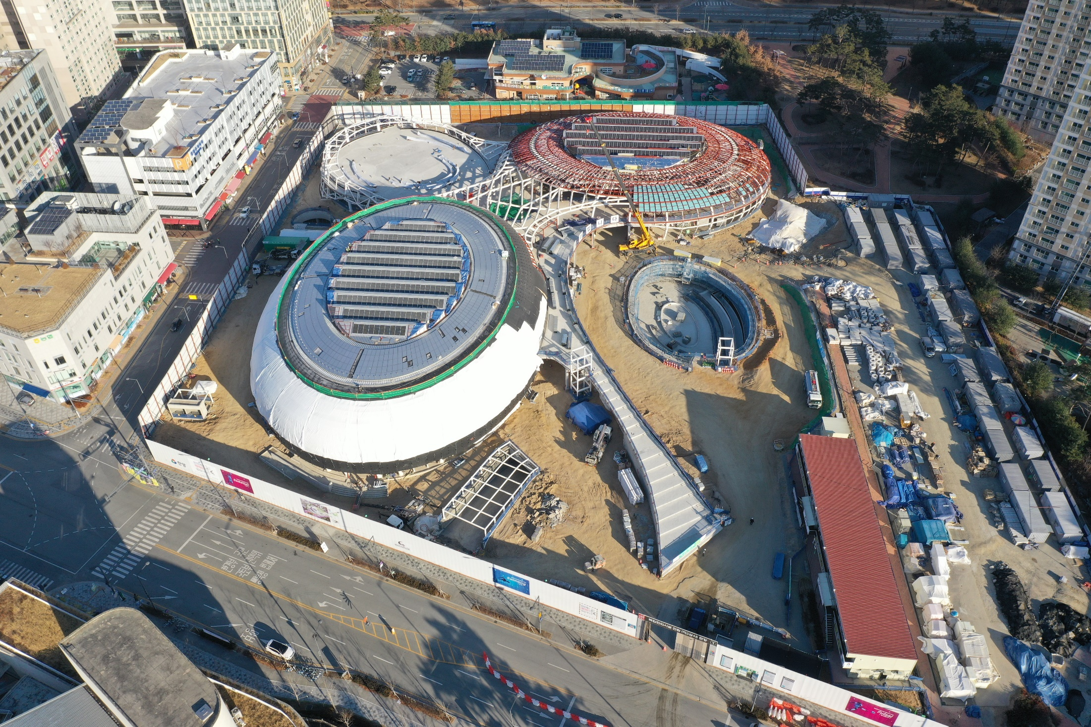
1. 현장소개
① 공사 개요
(현장명)
공사 규모 |  | 공사금액(원)
공정율(%) |  | 공사 기간
사 진 대 지 |  | ★ 주요 작업(작업 장소) | ★ 주요 위험요인
안전교육장
휴게시설(지하 2층)
화장실(지상 1층)
1. 주요 작업이 진행되는 대략적인 위치와 주의사항 등을 안내하는 목적
2. 2주 간격으로 사진을 업데이트
3. 교육장 위치, 휴게시설/화장실 위치, 비상물품함 등은 반드시 표기
4. 필요하다면 단지별로 혹은 구획별로 작성 가능

Slide 5
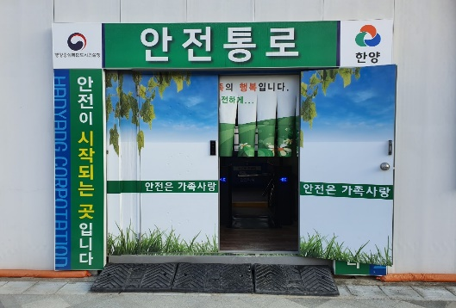
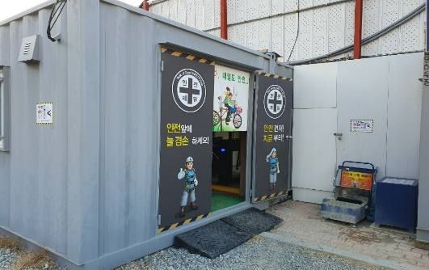
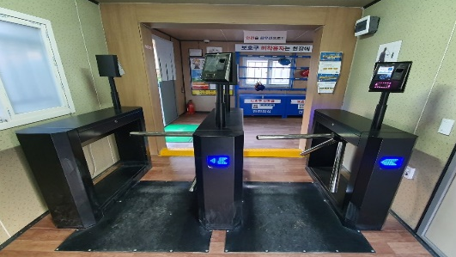
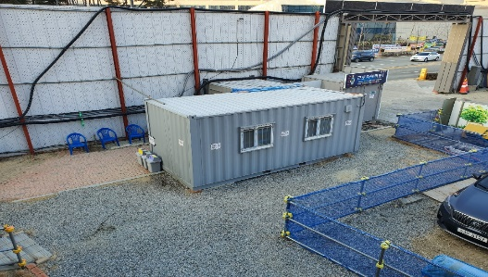
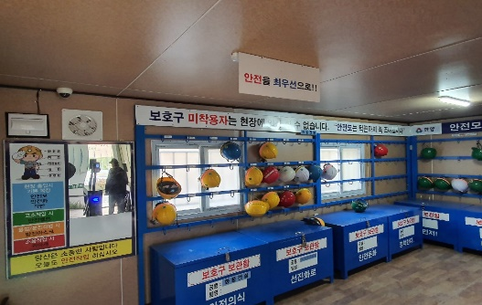
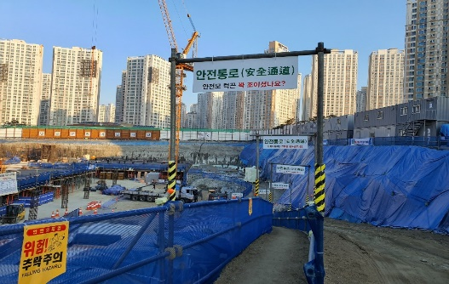
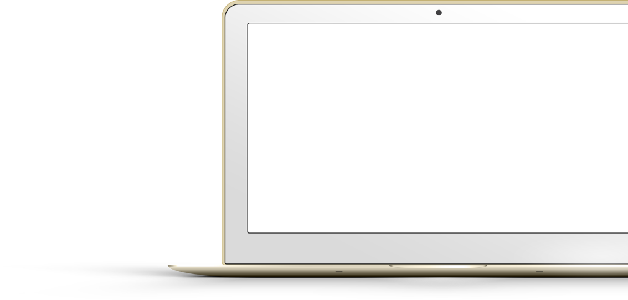
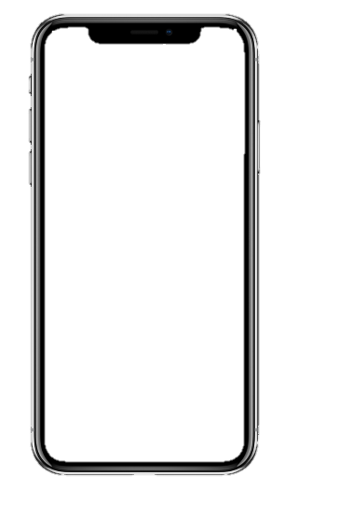
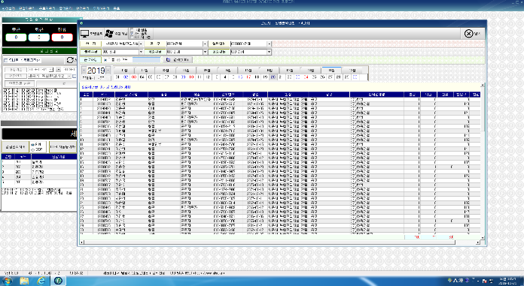
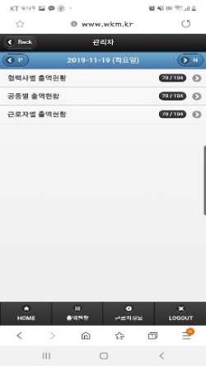
1. 현장소개
② 현장 출입방법
출입통제시스템(RFID) 이용방법(예시)
안전통로
근로자
이동동선
현장사무실,
CM단사무실,
안전교육장
출입구 (RFID)
안전통로
등록된 인원 출입통로
현장통 사용 현장에서는 해당 내용을 반영

Slide 6
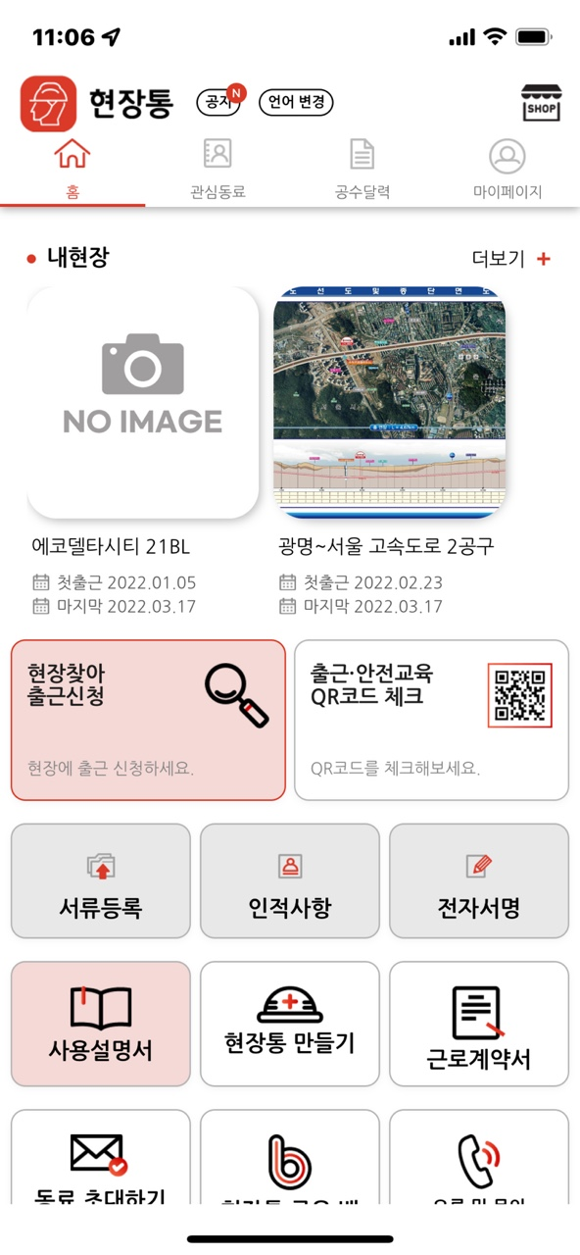
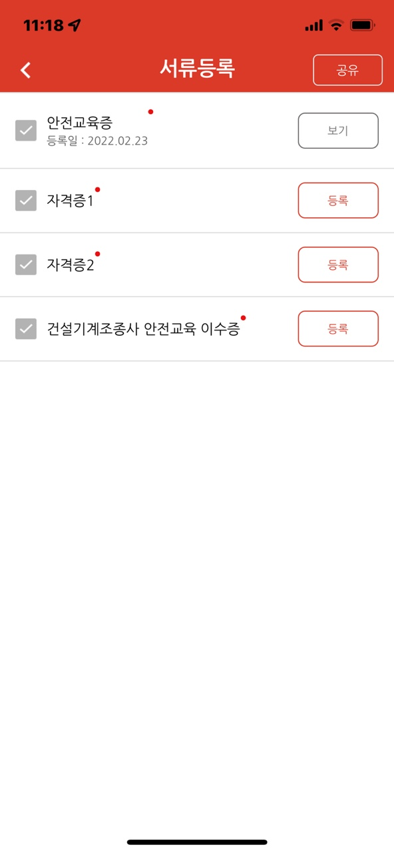
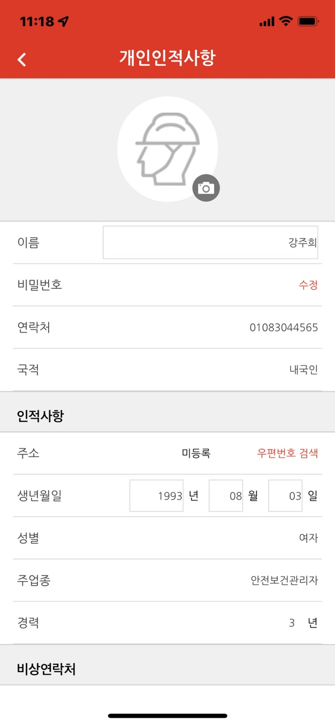
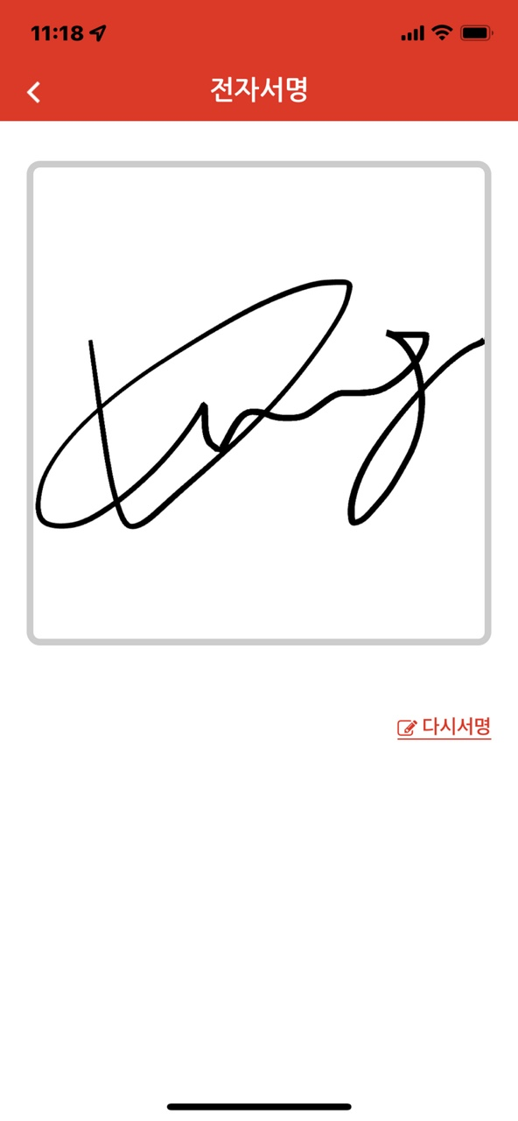
1. 현장소개
② 현장 출입방법
현장통 이용방법 – 근로자 등록(예시)
개인 핸드폰에 어플을 설치 후 ID/PW , 건설업기초안전교육이수증, 이름, 연락처, 생년월일, 전자서명 등록 후 근로자의 소속에 맞게 협력업체 지정

Slide 7
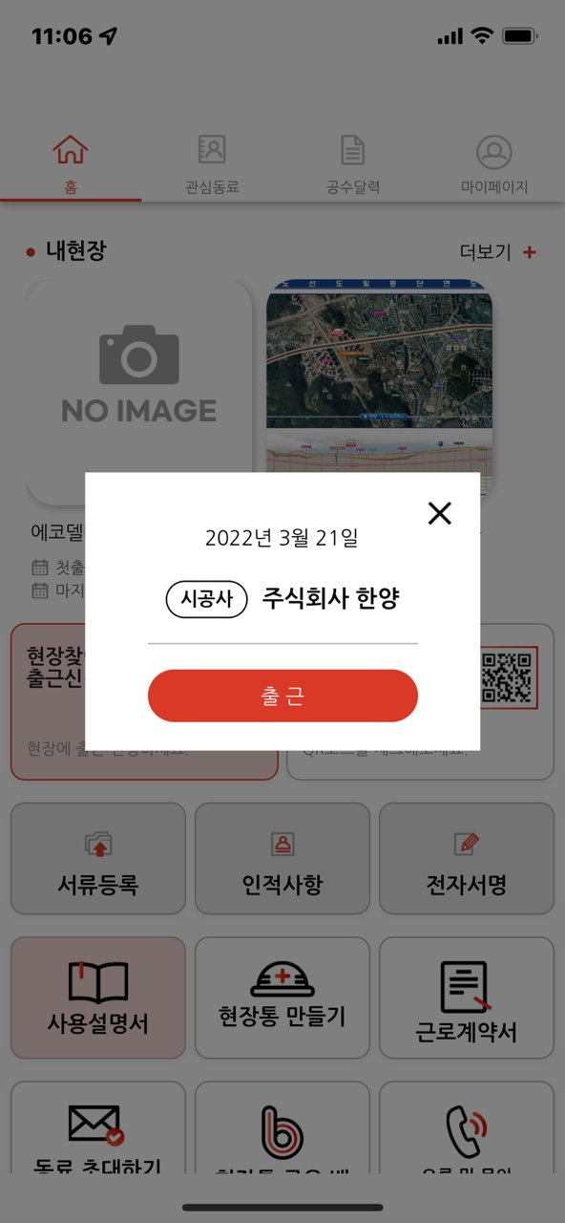
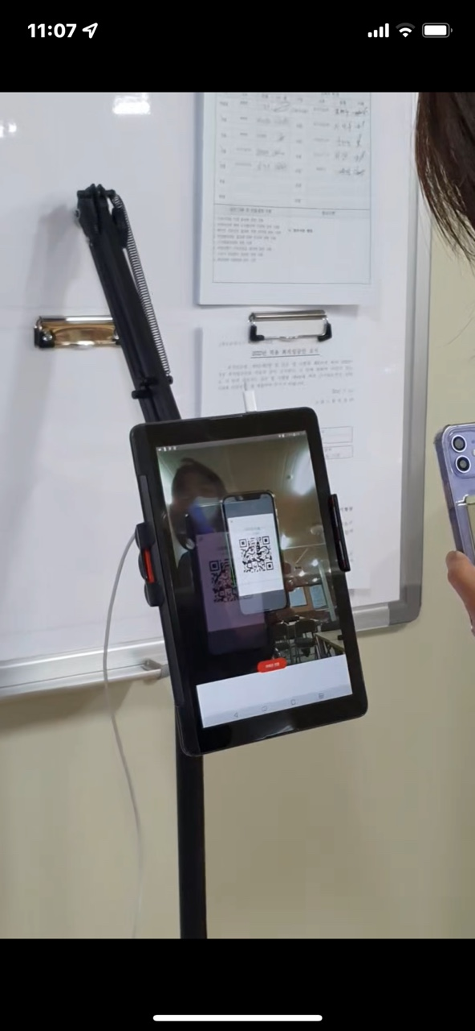
1. 현장소개
② 현장 출입방법
현장통 이용방법 – 출퇴근 등록(예시)
어플을 통해 출근신청 – 빨간색 파란색 - QR코드 리더기를 통해 출근신청

Slide 8
근로자의 권리

Slide 9
2. 근로자의 권리
① 작업중지권
위험하면 작업하지 않는다, 작업중지권
근로자
사업주
근로자 및 사업주
위험인지 즉시대피
작업 중지 신고
개선 및 시정조치
위험요인 제거
조치 확인 및
작업 재개
작업중지 요청 대상 예시 - 개인보호구를 지급받지 못한 경우, 작업구간 내 상하동시 작업이 있는 경우
- 작업장소에 안전난간이 설치되어 있지 않아 추락위험이 있는 경우
- 밀폐공간 내 작업지시를 받았으나 환기조치가 이루어지지 않은 경우 등

Slide 10
2. 근로자의 권리
① 작업중지권
위험하면 작업하지 않는다, 작업중지권
근로자
사업주
근로자 및 사업주
위험인지 즉시대피
작업 중지 신고
개선 및 시정조치
위험요인 제거
조치 확인 및
작업 재개
위험요인 확인과 개선조치 - 작업 장소 내 인원 출입 통제 및 위험성 파악
- 위험요인 제거 조치( 작업환경 개선, 보호구 지급 등) 후 작업 재개
- 작업중지 요청 관리대장 작성 및 전체 근로자 전파

Slide 11
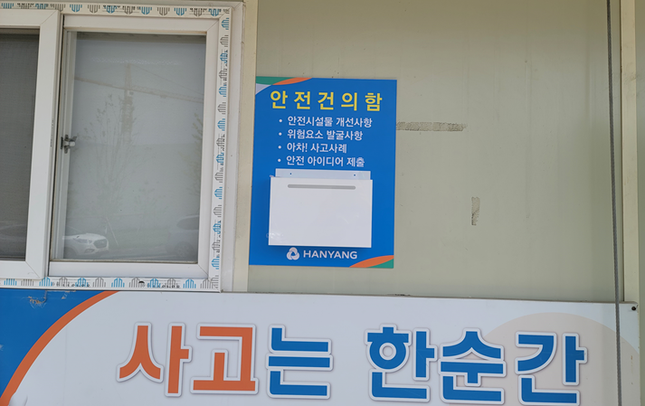
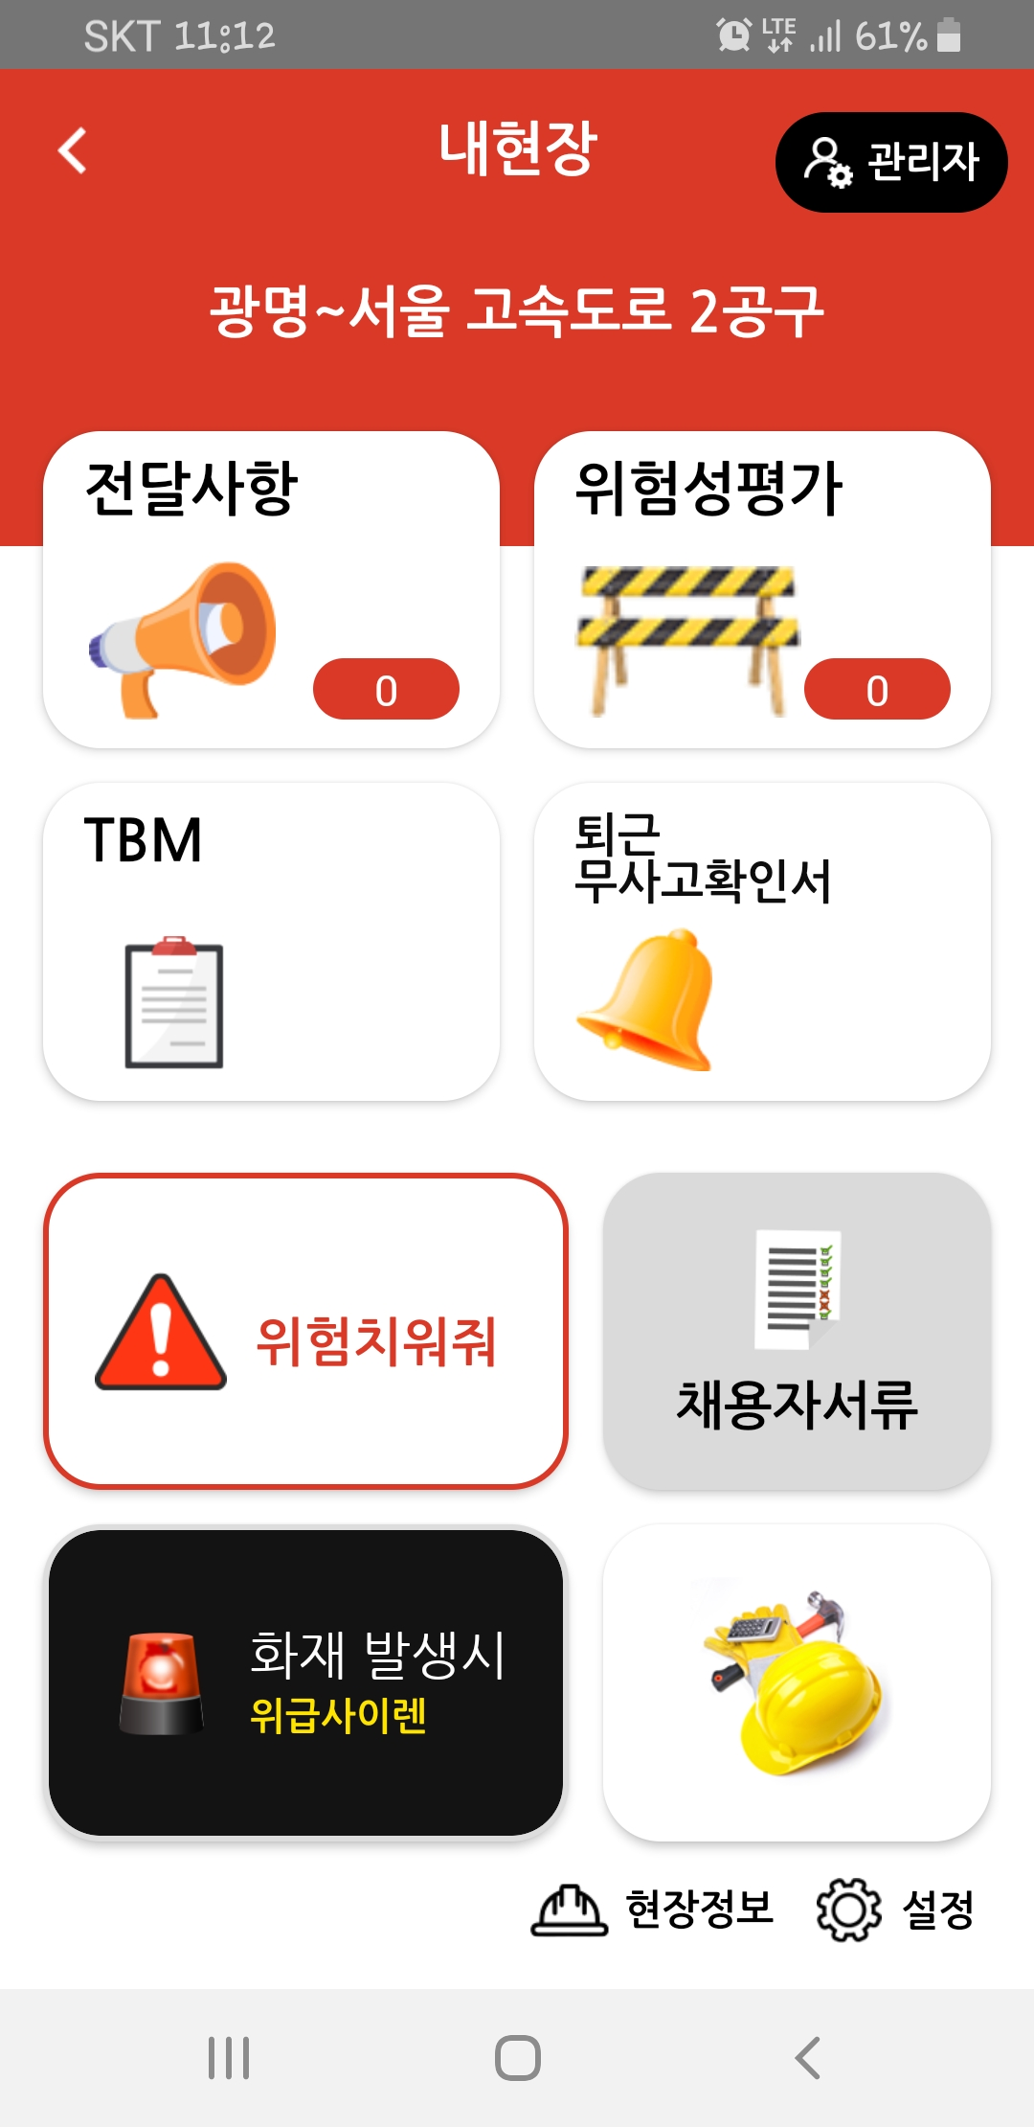
2. 근로자의 권리
② 근로자 건의함
말하기 어려운 건의사항은 근로자 건의함(위험치워줘) !
건의함 운영계획
열쇠는 현장소장 혹은 안전팀장이 관리하며 비밀을 보장
정기적(1개월)으로 조치결과 공개
※ 위치 : 안전교육장 입구
※ 위치 : 현장통 어플(위험치워줘)
※ 위치 :

Slide 12
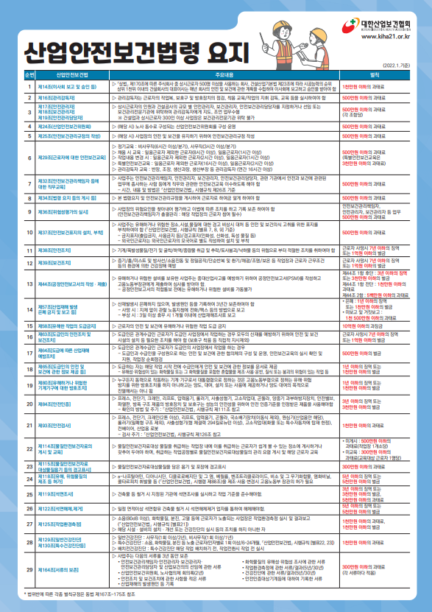
2. 근로자의 권리
③ 안전보건정보 전달(게시판)
꼭 알아야할 안전보건정보는 어디에?
산업안전보건법령 요지 : 산업안전보건법의 주요 내용 요약
안전보건관리규정 : 현장의 안전 보건 조직, 교육, 관리 대책 등을 규정한 문건
노사협의체 : 근로자 대표와 사업주 대표가 협의를 통해 산업재해 예방을
위한 협의 회의로 격월 1회 시행 후 그 결과를 공지
작업환경측정 : 작업환경에서 발생할 수 있는 유해인자가 근로자에게
건강장해를 일으킬 수준인지 여부를 확인하는 검사.
6개월 주기로 검사 결과를 공지
○ 게시판 위치 :

Slide 13
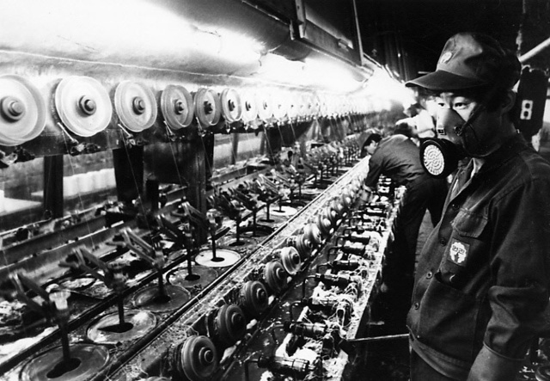
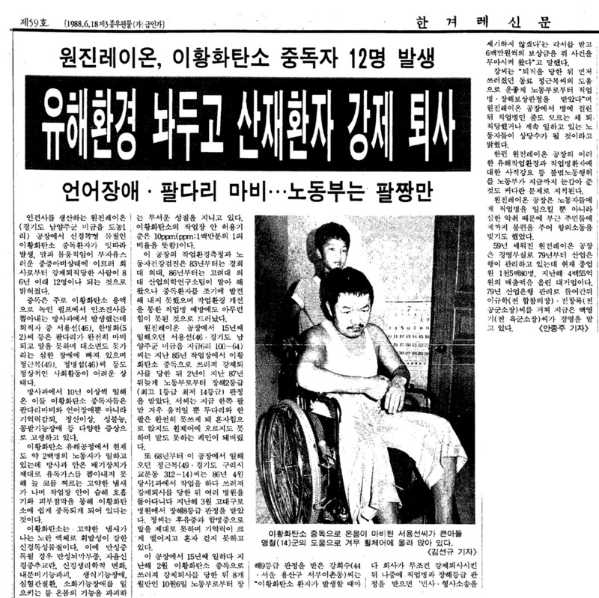
2. 근로자의 권리
④ 물질안전보건자료(MSDS)
대표적인 직업병 사례 – 원진 레이온 사건
인견사를 생산하는 원진레이온 공장에서 신경독성 물질인 이황화탄소 중독 환자가 잇따라 발생, 비중격이 녹아내리거나 팔다리가 완전히 마비되는 중증마비 등 몇 년간 1,000명이 넘는 피해자가 발생.

Slide 14
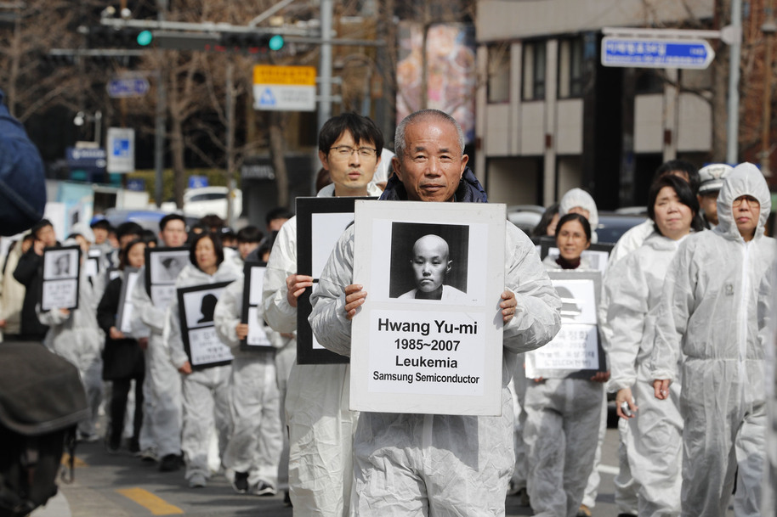
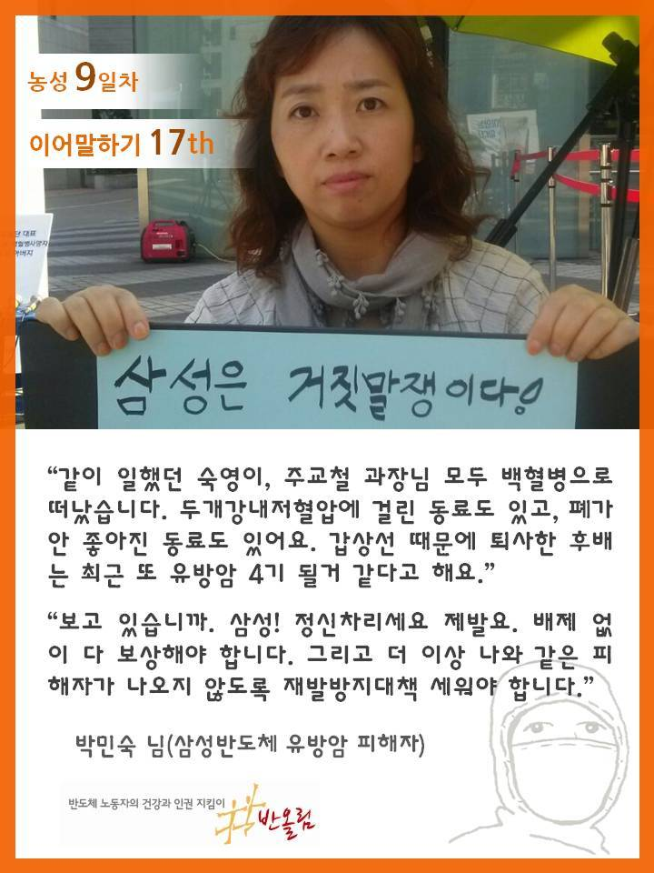
2. 근로자의 권리
④ 물질안전보건자료(MSDS)
대표적인 직업병 사례 – 삼성 반도체 백혈병 사건
화학물질로 인한 산업재해는 과거에만 일어난 것이 아니다.
현대과학이 발전하면서 활용되고 재탄생하는 화학물질은 늘어가고 있으나 화학물질의 위험성이나 유해성을 분석하기 위해선 많은 비용과 시간이 소요 되어 격차가 발생
반도체 세척장 등에서 근무한 근로자 중 7년간 총 7명의 백혈병 환자가 발생, 기타 희귀병에 걸린 근로자 130명(사망자 47명).

Slide 15
2. 근로자의 권리
④ 물질안전보건자료(MSDS)
대표적인 직업병 사례 – 현대중공업 친환경페인트??
20년 11월 휘발성 유기화합물의 함량을 줄인 친환경페인트로 자재를 바꾸고 난 후부터 도장작업 근로자들에게서 집단 피부병이 발생.
원인은 에폭시 수지, 기존 도료에 사용된 것보다 분자량이 더욱 적어져 피부과민성이 높아졌을 것으로 추정
에폭시 수지라는 원료는 유해성이 높지 않은 물질로 분류되어 있으며, 아주 많은 곳에서 활용되지만, 피부과민성을 가진 원료.

Slide 16
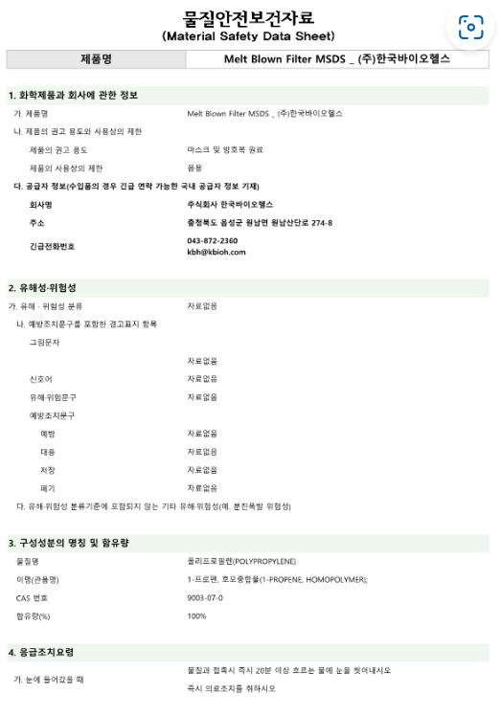
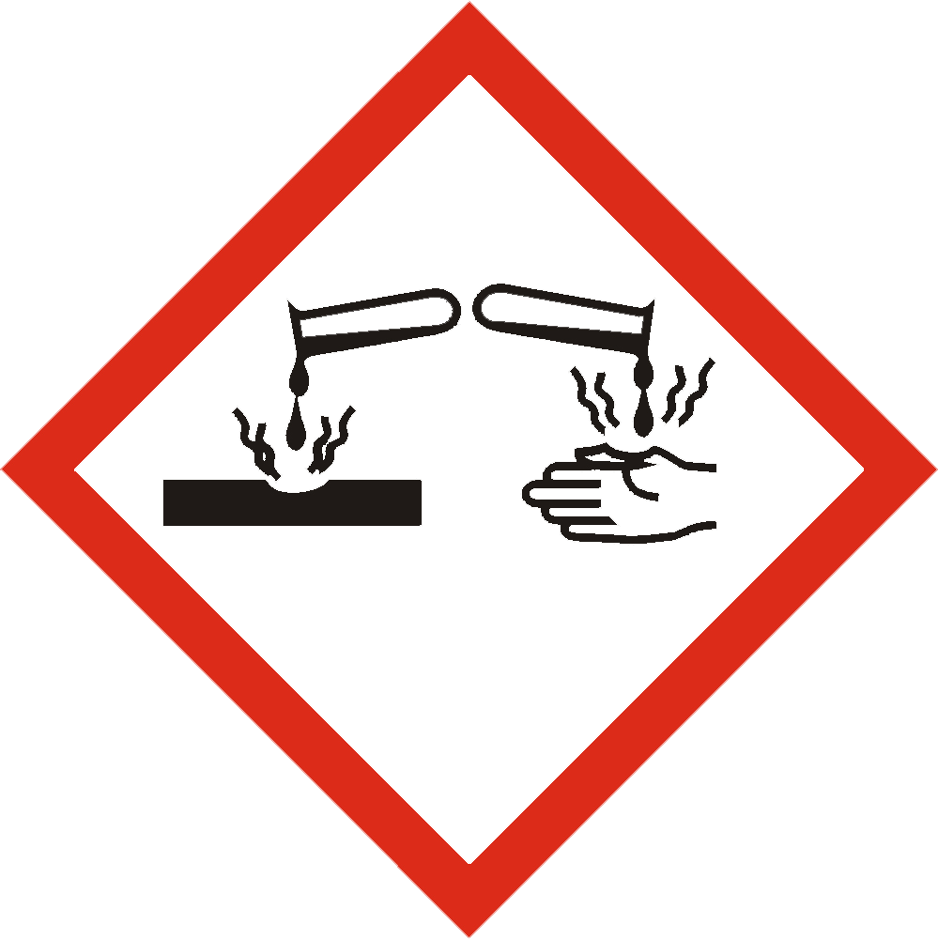
2. 근로자의 권리
④ 물질안전보건자료(MSDS)
내가 사용하는 화학물질, 내 몸에 어떤 영향을 ?!!
마트 등에서 쉽게 구입할 수 있는 제품이나 화장품, 의약품 등을 제외한 화학물질 함유 제품은 물질안전보건자료(MSDS)에서 그 유해성을 확인할 수 있다.
유해/위험성, 독성에 관한 정보, 응급조치 요령, 취급 및 저장방법, 적합한 보호구, 법적 규제사항, 운송 시 유의사항 등이 수록되어 있다.
○ 게시판 위치 :

Slide 17
2. 근로자의 권리
④ 물질안전보건자료(MSDS)
공종별 노출가능한 주요 유해인자
공종(작업) | 주요 취급 자재 | 주요 유해인자 | 위험, 유해성 | 적절한 보호구
미장, 조적, 타일 작업 | 레미탈, 백시멘트 등 | 고로슬래그, 포틀랜드 시멘트 등 | 표적장기독성(폐) | 방진마스크 2급 이상
설비 용접 작업 | CR-13, WTS-308 등 | 망간, 크롬, 니켈, 석회석 등 | 생식세포 변이원성, 피부과민성, 호흡기과민성 표적장기독성(폐) 등 | 방진마스크 1급 이상
설비 배관 작업 (방청도료 작업 포함) | 징크프라이머, 은분페인트 등 | 자일렌, 산화아연, 에틸벤젠, 산화납, 알루미늄 등 | 생식세포 독성, 발암성(1A) 표적장기독성(폐, 조혈, 신경계), 흡인유해성, 피부/눈 부식성 등 | 작업복, 방진/방독마스크, 보안경 등
주기적으로 업데이트하여 교육.
모든 항목보다는 주요 자재별로 관리

Slide 18
2. 근로자의 권리
⑤ 산업재해보상보험법
산업재해보상보험법?
사고발생,
병원 후송
요양급여
신청서 작성
업무상재해
조사 및 승인 여부 결정
요양 및 휴업
급여 청구
치료종결 후
장해급여
청구 및 복귀
요양급여 관련 TIP 산재승인전 치료비(약제비)를 지불한 했다면? - 요양비(치료비, 약제비) 신청이 가능합니다!
(단, 비급여 항목은 지급되지 않습니다.)
휴업급여 관련 TIP 치료기간동안 급여를 받지 못하셨다면? - 휴업급여 신청이 가능합니다. - 평균임금의 70% 지급
(일용근로자는 일당X0.73) - 단, 취업치료가 가능한 상병상태에
대해서는 휴업급여가 지급되지 않을
수 있습니다(치과, 안과, 이비인후과 등)
장해급여 관련 TIP 치료종결 후 상병부위에 산재보험에서 인정하는 장해가 남았다면? - 장해보상청구가 가능합니다. - 장해상태에 따라 장해보상 일시금 또는
연금 지급

Slide 19
근로자의 의무
근로자의 의무에 해당하는 자료는 현장별 상황에 맞게 가감하여 사용

Slide 20
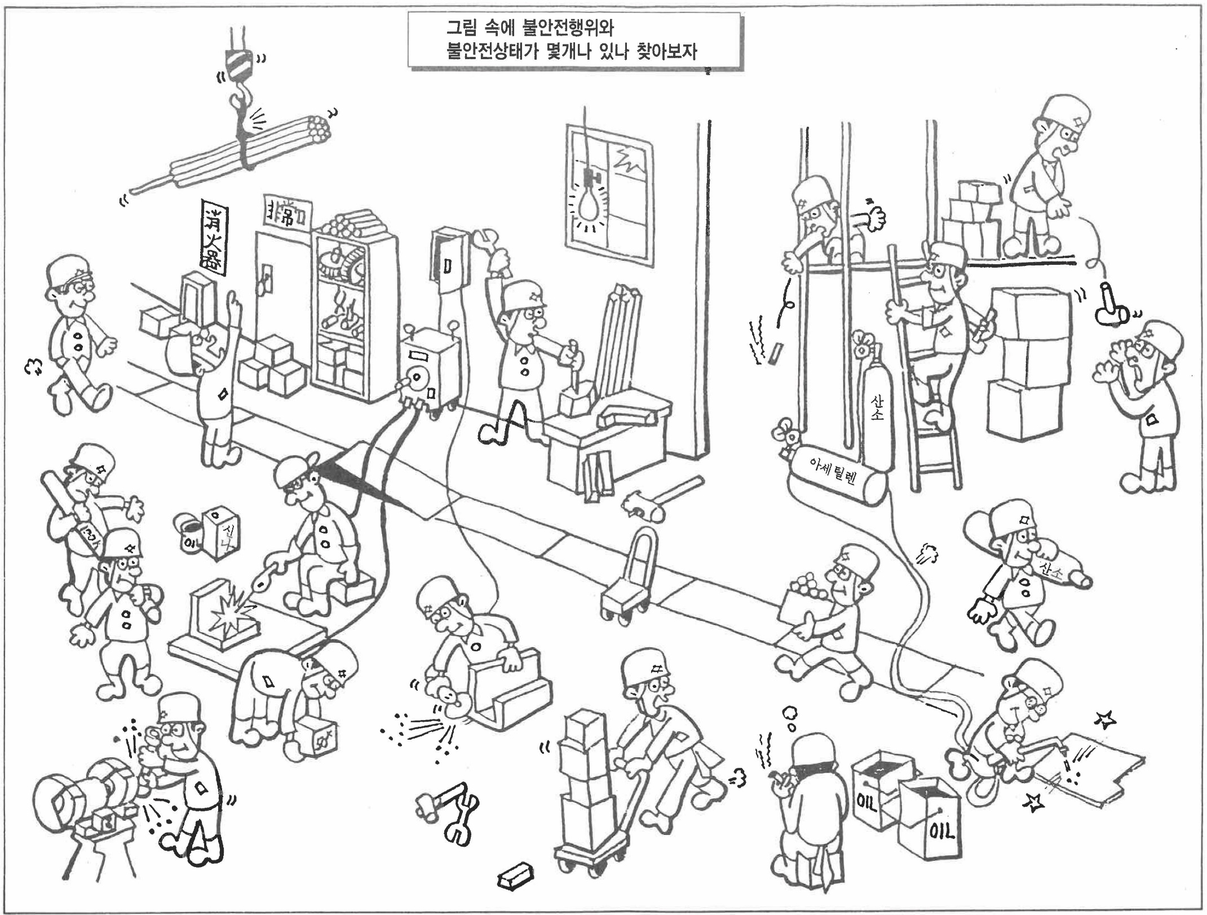
3. 근로자의 의무
위험을 보는 것이 안전의 시작 ! 위험요인을 찾아봐~~

Slide 21
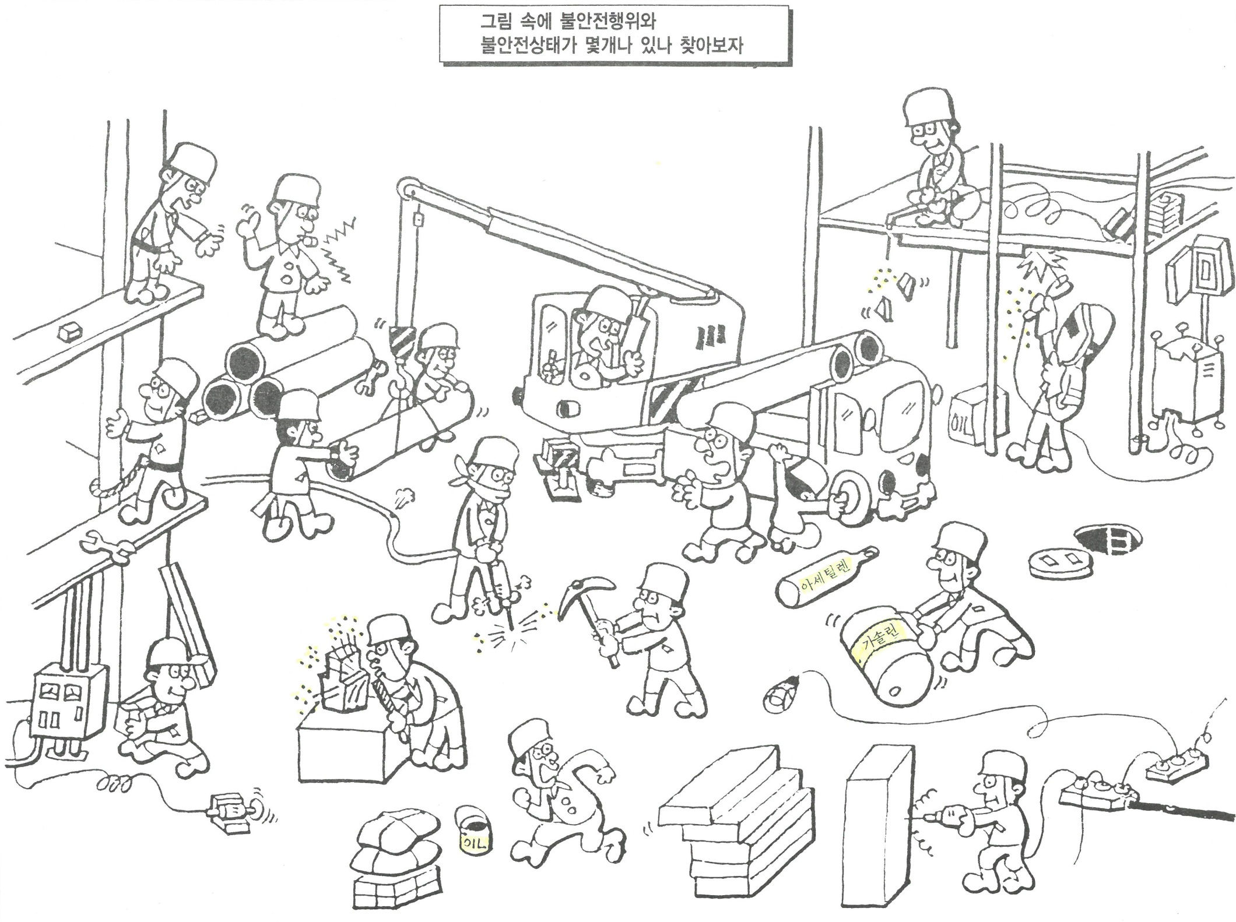
3. 근로자의 의무
위험을 보는 것이 안전의 시작 ! 위험요인을 찾아봐~~

Slide 22
3. 근로자의 의무
① 1-3-5 안전문화 활동
1분 스트레칭, 3분 TBM, 5분 정리정돈 ! 1-3-5 안전문화 활동
07:00
08:00
09:00
10:00
11:00
12:00
13:00
14:00
15:00
16:00
17:00
점심시간
T.B.M 활동
스트레칭
스트레칭
T.B.M 활동
스트레칭
스트레칭
정리정돈
T.B.M | 1분 | - 작업 전 해당 작업 내용 및 작업 순서를 숙지하여 안전한 작업방법을 결정 - 작업 방법에 따른 알맞은 보호구 결정 및 안전보건에 대한 조치사항을 결정 - 작업 당일 해당 작업의 특이사항 발생 시 근로자와 즉시 협의 - 작업자의 건강상태 및 음주 여부 등을 수시로 확인
스트레칭 | 3분 | - 직업 전 근로자의 긴장되 신체 와 작업 중 누적 된 근육의 피로를 풀어주어 근골격계 질환 예방 - 근로자의 업무 스트레스 완화 및 근육/관절의 부상 예방 - 작업 전 신체 근육 및 대사를 활성화 시킴으로 작업 능률 향상
정리정돈 | 5분 | - 현장 내 전 근로자의 정리정돈 참여 유도 - 작업장 내 통로 및 작업구역 확보에 따른 아차 사고, 돌발 사고 예방 효과 - 기타 안전문화 정착 및 안전의식 고취에 따른 사고 예방

Slide 23
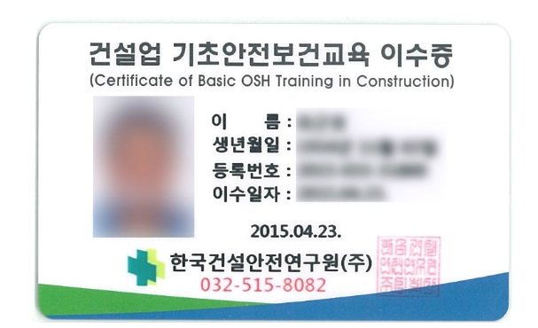
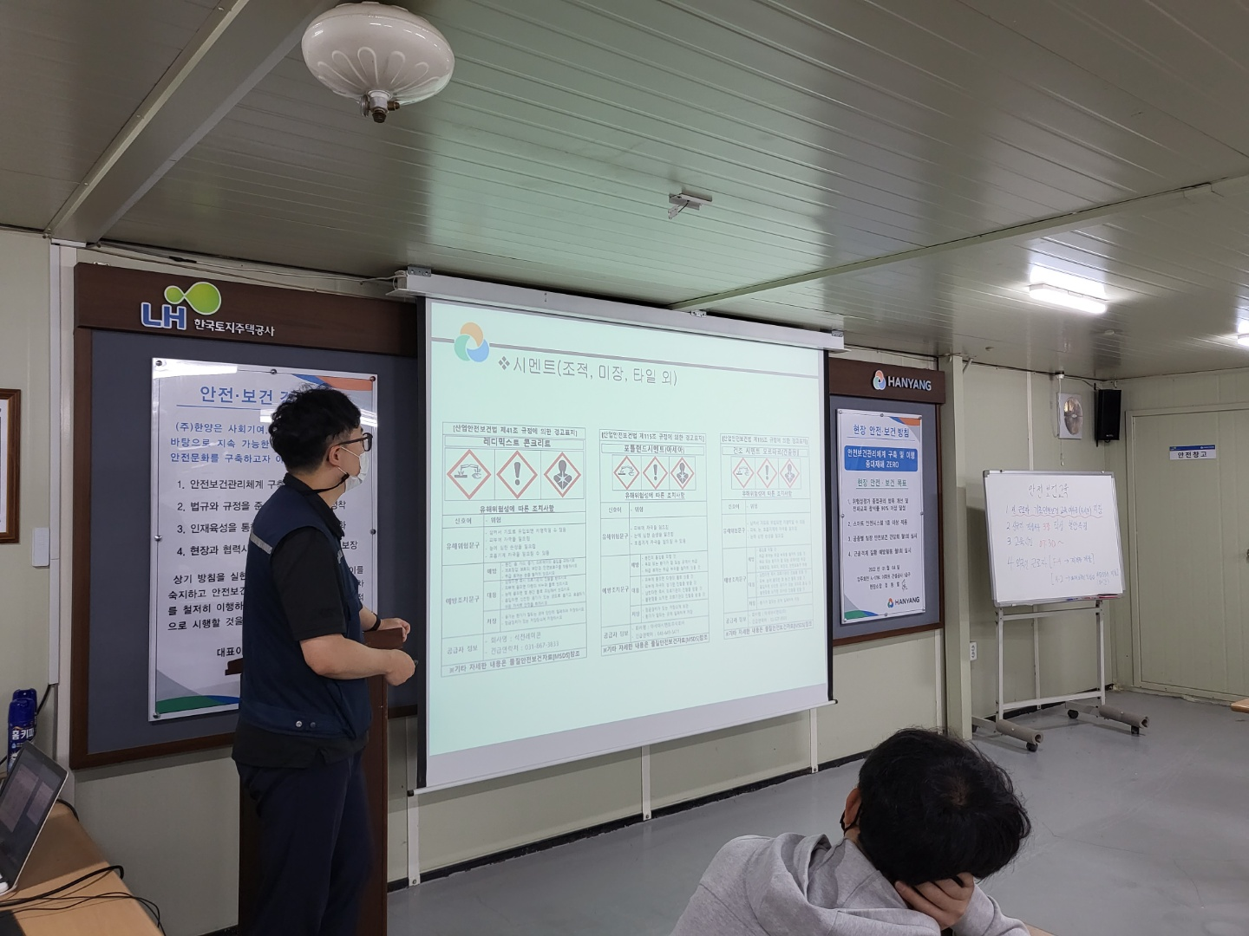
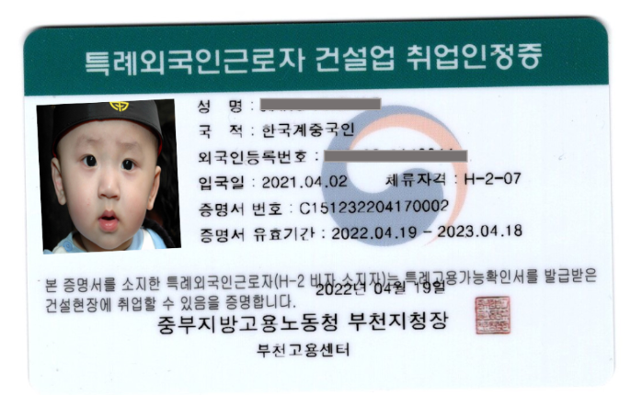
3. 근로자의 의무
② 안전보건교육 이수와 보호구 착용
기본 중에 기본이라구 !
사전교육
현장교육
특별안전보건교육
정기교육(월 1회)
비상사태 대응훈련(반기 1회)

Slide 24
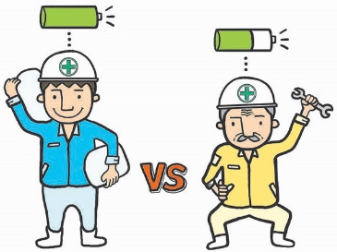
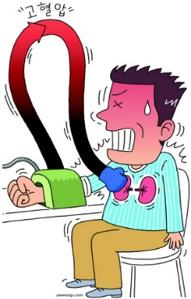
3. 근로자의 의무
② 안전보건교육 이수와 보호구 착용
기본 중에 기본이라구 !
채용제한
안전보건교육 및
신규자등록
이하
혈압측정
수축기 혈압
150
건강문진표 작성
고령자 기준 : 65세
이상
(오전 10시 이내)
가까운 병원 진료 및 진단서 발급
진단서 제출 및
건강상담 후
근무시작
(소요시간:10분)
65세 이상
▶ 측정은 최대 3회까지
관리감독자는 고령자의
안전보건관리계획을 담은
계획을 제출 후 작업 가능
원하는 병원에서 진료 후
익일 진단서 지참하여 재방문
( 이 경우 금일 근무 불가 )

Slide 25
3. 근로자의 의무
② 안전보건교육 이수와 보호구 착용
기본 중에 기본이라구 !
보호구

Slide 26
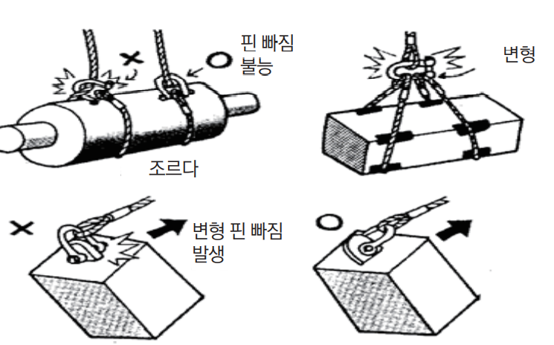
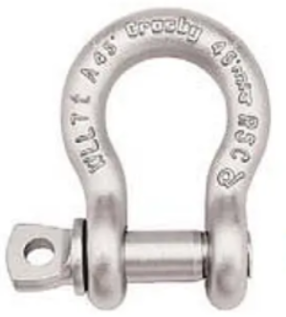
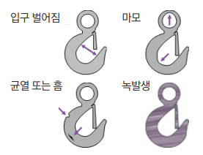
3. 근로자의 의무
③ 줄걸이 작업 시
작업 전 점검사항, 샤클/훅
1. 기본하중
2. 체결핀
기본하중은 중량물에 적합한지
적합하지 않은 핀 사용 금지
용접, 변형 혹은 마모 여부 점검
샤클의 체결핀이 빠지거나
변형되지 않도록 체결방향 주의
2. 세로방향으로 하중이 걸려야 함
변형 혹은 마모 여부 점검
훅해지장치 설치 여부 확인

Slide 27
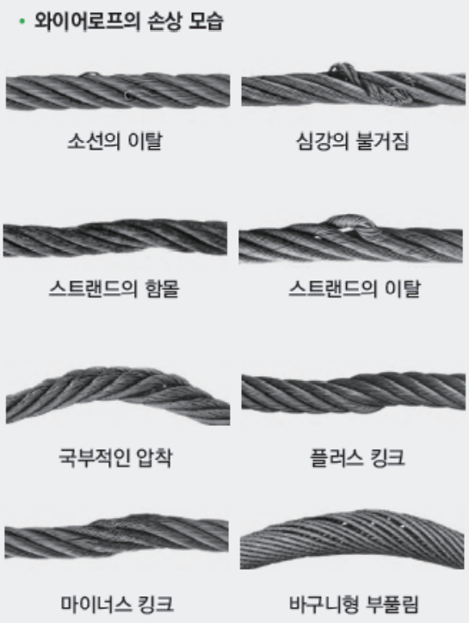
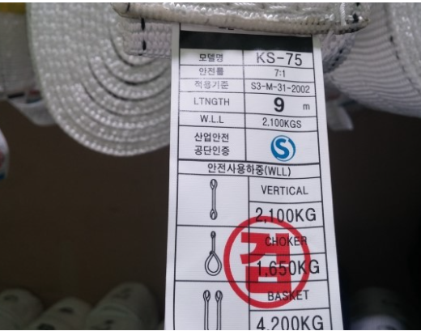
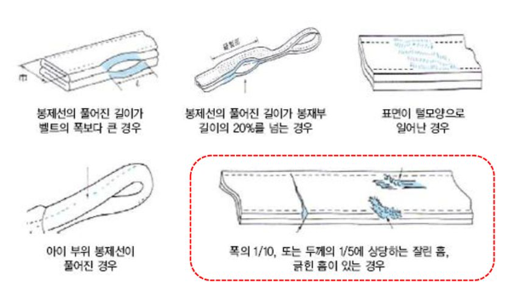
3. 근로자의 의무
③ 줄걸이 작업 시
작업 전 점검사항, 슬링밸트/와이어로프
용접으로 인한 이음매가 있거나
꼬이거나 심하게 변형된 와이어
로프는 사용 금지
슬링밸트 속 기본하중(WLL)은
중량물에 적합한지 확인
봉제선이 풀어지거나
표면에 털모양으로 일어나거나
손상, 마모 등이 심한 경우 폐기
※ 참고자료

Slide 28
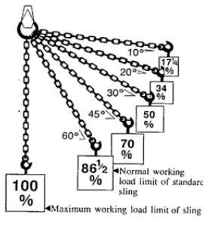
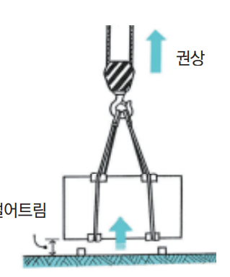
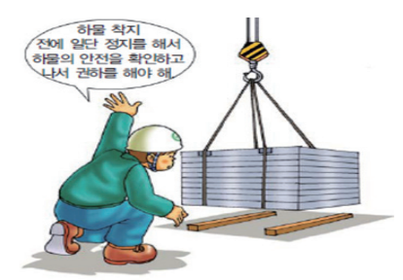
3. 근로자의 의무
③ 줄걸이 작업 시
안전한 줄걸이 작업, 이것만은 반드시 지켜요
2줄걸이와 유도로프
훅에 매다는 각도는
최대 60도 미만으로 유지할 것
자재를 인양하기 전에는 반드시
지면에서 10~20cm 정도 올린
후 정지하여 무게중심 등을 확인
모양이 각기 다른 자재는 인양함을
사용할 것
2. 받침목 등 낙하물 발생 주의

Slide 29
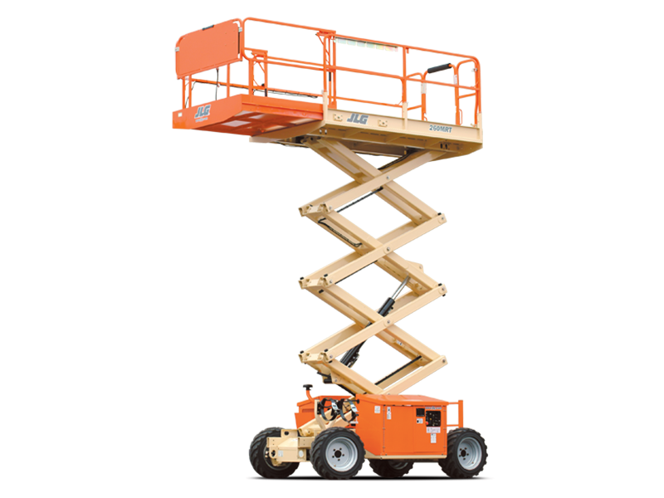
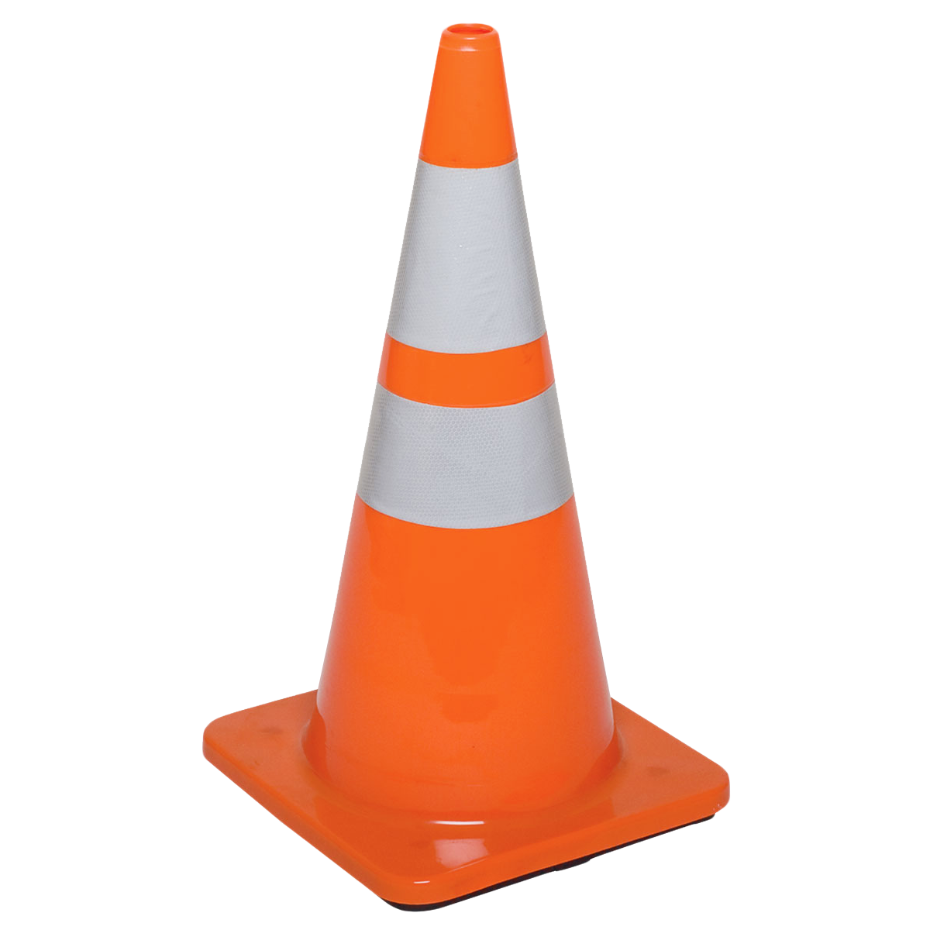
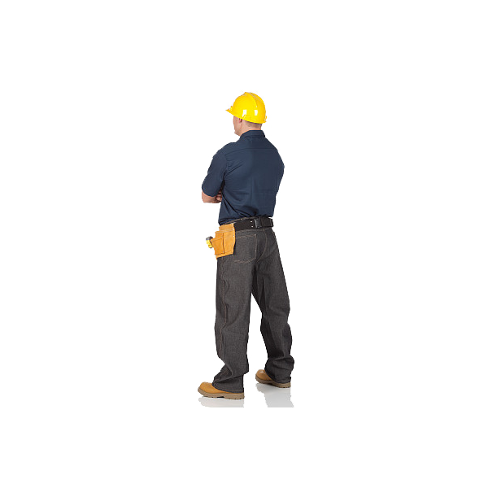
3. 근로자의 의무
④ 시저형 고소작업대(렌탈)
많이 사용하는 렌탈 ! 더욱 세심한 관리가 필요해요
작업 전
작업 중
★ 과상승방지봉
사망원인 1위; 협착을 예방하기 위해
반드시 작업 전 과상승방지봉 센서가 제대로
작동하는지 점검해요
★ 과상승방지봉과 적재하중
사망원인 1위; 협착을 예방하기 위해
반드시 작업 전 과상승방지봉은 반드시 올리고 작업해요 !
또 나는 작업대에 실을 수 있는 무게가 정해져 있어요 !
★ 주행제한 리미트
★ 작업구간 통제 및 신호수 배치
작업대가 올라간 상태에서는 움직이지 못하도록 하는
주행제한 리미트장치를 임의로 조작하면 안돼요 !
높아진 상태로 움직이면 전도 위험성이 높아요
좁은 구간에 렌탈 여러 대가 작업하거나
근로자의 통행을 제한하기 어려운 경우엔
반드시 신호수를 배치해야 해요
반드시 안전거리를 확보하세요 !
★ 작업구간 내 위험요인 확인
전도 예방을 위하여 작업구간 내
개구부나 단차가 발생하는 구간이 있는지
사전에 확인해요 !

Slide 30
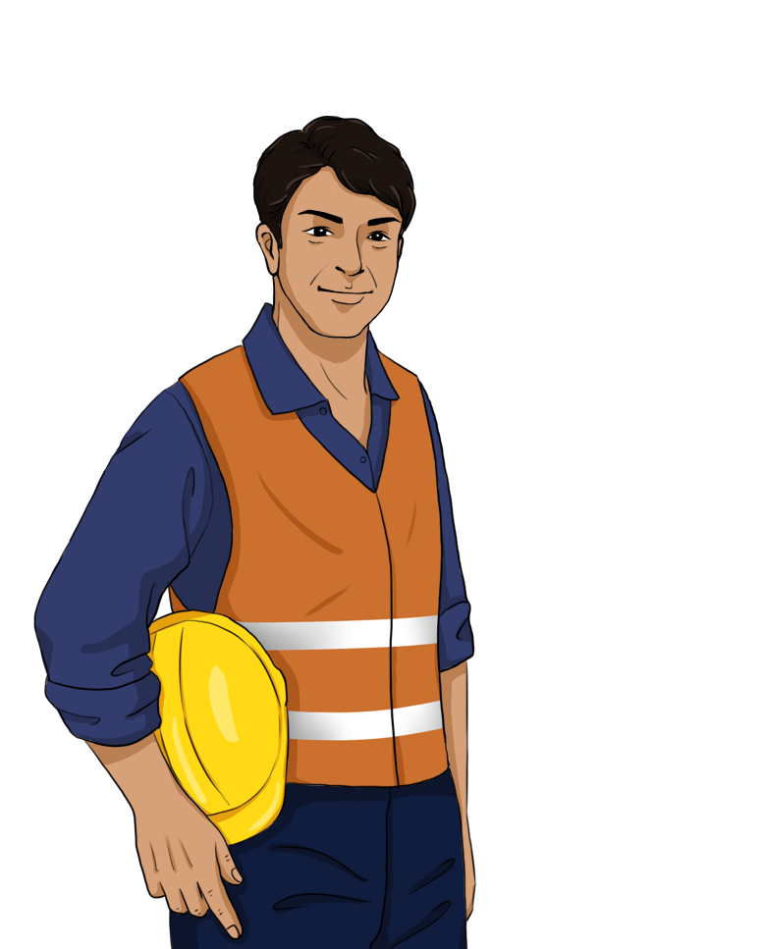
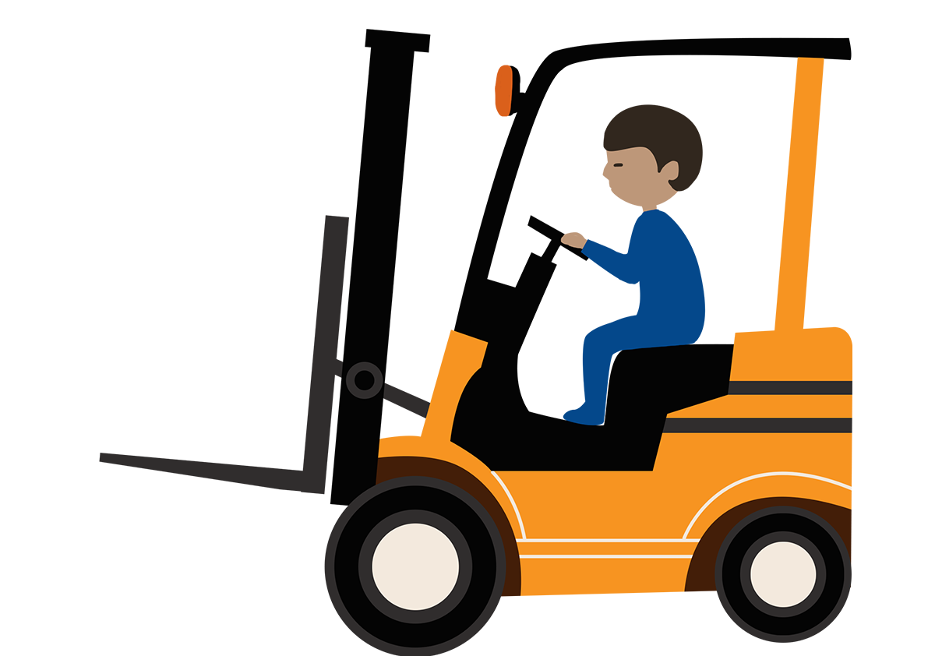
3. 근로자의 의무
⑤ 지게차 운행 시
자재 낙하 방지와 주변 근로자 협착 방지
난 신호수야
자재는 떨어지지 않도록 결속하였는지 확인하고
운전자의 시야를 확보하도록 한 뒤
운전자가 보지 못한 근로자나 물체가 있는지 확인도 할거에요 !!
안전거리 확보
난 지게차야
난 조금만 빨리 달리거나 급하게 회전하면 넘어져 !! 조심해!!
그리고 난 한번에 운반할 수 있는 한계가 있어요ㅠㅠ

Slide 31
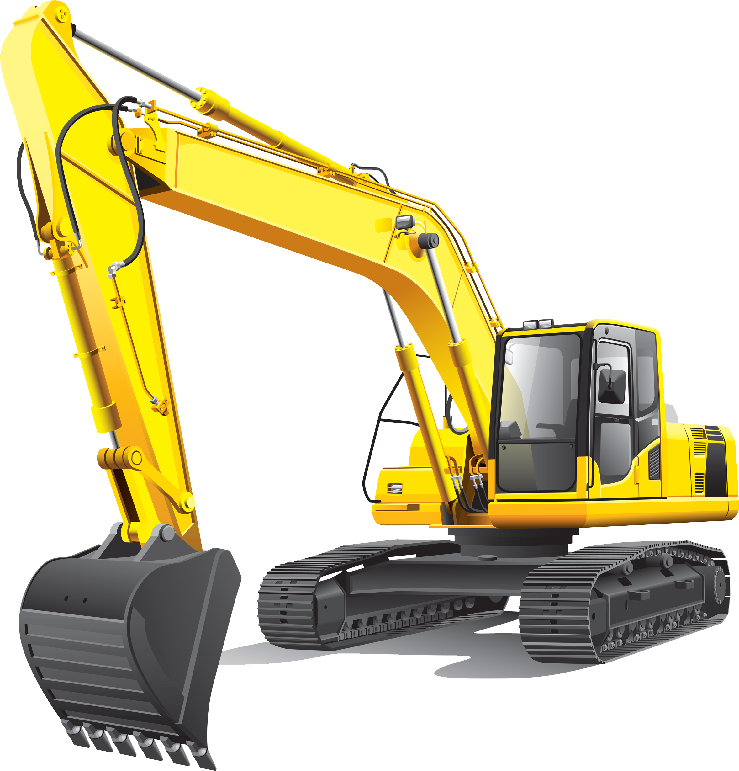
3. 근로자의 의무
⑥ 건설기계 작업 시
내게 가까이 오지마....굴착기
신호수 배치
난 장비간, 장비와 주변 근로자간
협착 방지를 위해 존재하지만
건설장비와 안전거리가 필요해요
후방 충돌 주의
난 후방을 감지하는데 약해요..
내 주변을 지나가기 전엔
운전기사나 신호수에게
싸인을 보내주세요
버켓 낙하 주의
버켓이 설마 떨어지겠나? 하겠지만
1년에 1명은 꼭 사망사고가 발생해요 !
버켓 안전핀 확인은 필수

Slide 32
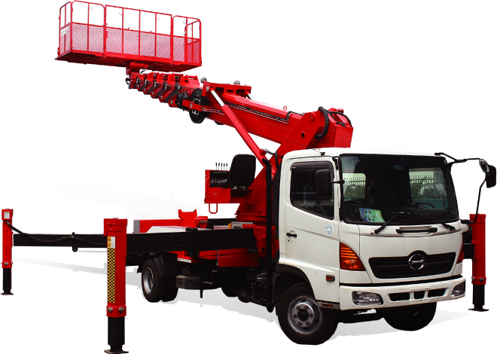
3. 근로자의 의무
⑥ 건설기계 작업 시
나한테 꼭 붙어 있어…스카이
적재하중 준수
안전고리 체결
붐대의 방향과 각도별로 감당할 수 있는
무게가 달라요ㅠㅠ ! 반드시 작업 전
확인(로드쉘 작동 등)해야해요
작업대가 파단되어도 붐대에 매달릴 수 있도록
안전고리는 붐대 쪽에 걸어주세요(전용고리)
낙하물 발생 주의
작업자는 반드시 공구나 자재가
떨어지지 않도록 소형마대를 사용,
이탈방지끈으로 연결하고
작업구간을 통제해주세요
아웃트리거 설치
나를 다 피지 않으면 장비가 넘어질 수 있어요 !
나는 꼭 받침목을 받쳐 단단한 지반 위에
직각으로 설치해주세요 !!

Slide 33
3. 근로자의 의무
⑥ 건설기계 작업 시
나만큼 잘 넘어지는 애도 없다…항타기
와이어로프 파단 위험
자주 사용하면 와이어로프도 닳아요 !
와이어로프가 마모되거나 소선이 끊어진 흔적은
없는지 확인하세요 !
낙하물 발생 위험
작업 중 생기는 뻘(오거)등이 낙하할
위험이 있어요. 작업 중엔 작업구간 내
통행하지 마세요
지반침하 위험
항타기의 무게로 인해서 지반 침하의
위험이 있어요 ! 항타기 아래로 설치한
복공판 등의 두께가 달라지진 않았는지 확인해요

Slide 34
3. 근로자의 의무
⑥ 건설기계 작업 시
무거운 것만 내게 맡겨…이동식크레인
신호수 배치
난 작업구간 내 통행을 통제하고
줄걸이 작업 시 안전수칙을
준수하도록 감시해요
목적 외 사용 금지
나는 무거운 것은 잘 들 수 있지만
사람을 태운 버켓은 못들어요 !
근로자는 태우지 말아주세요
아웃트리거 설치
나를 다 피지 않으면 장비가 넘어질 수 있어요 !
나는 꼭 받침목을 받쳐 단단한 지반 위에 직각으로 설치해주세요 !!

Slide 35
3. 근로자의 의무
⑥ 건설기계 작업 시
니네 나 없이 공사 가능하냐?…펌프카
신호수 배치
믹스트럭 이동동선을 확인하고
근로자와 협착 여부를 감시해요 !
아웃트리거 설치
나를 다 피지 않으면 장비가 넘어질 수 있어요 !
나는 꼭 받침목을 받쳐 단단한 지반 위에 직각으로
설치해주세요 !!

Slide 36
3. 근로자의 의무
⑦ 비계
말비계? 틀비계? 대체 뭐가 위험해?
도장(퍼티) 작업
조적, 미장작업
거푸집해체 작업
승강용 사다리,
최상부 안전난간 설치
작업발판은 수평을 유지하고
최대 적재하중은 250KG
바퀴고정 후 견고한 시설물에 고정하거나
혹은 아웃트리거(전도방지용 지지대) 설치

Slide 37
3. 근로자의 의무
⑦ 비계
말비계? 틀비계? 대체 뭐가 위험해?
★ 끝단에
낙상경보기 설치
★ 폭은 40CM 이상
★ 벌어짐을 방지하는 보조부재나 와이어 설치
★ 높이
120CM 미만
★ 75도 이하
★ 평탄한 지반에 설치해서 작업 발판이 수평이 유지되게 설치해야 합니다 !

Slide 38
3. 근로자의 의무
⑧ 이동식사다리
이동식사다리 재해 사례
2022년
[7/4 양주] 오수배관 점검 중 사다리가 부러지면서 추락
[7/3 용인] 배기설치를 수리 중 1M 높이 A형 사다리에서 추락
[7/3 용인] 배기설치를 수리 중 1M 높이 A형 사다리에서 추락
[6/2 부산] 이동통로로 사용하던 사다리가 미끄러지며 추락
[4/16 인천] 옥상에 무게추를 설치하다 사다리가 넘어지며 추락
월요일 오전 10시 39분경 재해자(70세 도장공)이 벽체 퍼티 작업을 위해 A형 사다리를 펴서 벽체에 기댄 채로 작업 중 사다리가 접히면서 추락
[3/21 구리] 사다리를 이용하여 외벽 석재 실리콘 작업 중 추락

Slide 39
3. 근로자의 의무
⑧ 이동식사다리
이동식사다리를 작업발판으로 사용시 모범 기준
발붙임사다리 | 작업 높이 | 안전작업 지침
 | 1.2m 미만 | 반드시 안전모 착용
 | 1.2m ~ 2m 미만 | 반드시 안전모 착용 2인 1조 작업 최상부 발판에서 작업금지
 | 2m ~ 3.5m 이하 | 반드시 안전모 착용 2인 1조 작업 최상부 발판에서 작업금지 및 하단 디딤대 작업금지
 | 3.5m 초과 | 작업발판으로 사용 금지
※ 평탄하고 견고한 바닥에 설치하며, 경작업이나 고소작업대/비계 사용이 불가한 장소에서만 사용

Slide 40
3. 근로자의 의무
⑨ 감전 위험
찌릿찌릿 ! 감전을 예방하는 가장 쉬운 방법은?
접 지
금속제 외함이며 사용전압이 150V(대지전압)을 넘는 경우, 이중절연구조의 전기기계기구는 제외 가능
이동형 전기기구의 경우 접지형 콘센트 및 플러그 사용
★ 비 교
누전차단기
누전차단기가 설치된 분전반 혹은 누전차단기가 달려있는 산업용 멀티탭 등을 사용해요

Slide 41
3. 근로자의 의무
⑩ 중량물 취급 시
근골격계 질병 예방을 위한 필수 수칙 !
1) 15KG 이상의 중량물은 꼭 2명 이상 함께 혹은 보조기구를 활용
2) 중량물은 양손으로 몸에 밀착
3) 물건을 들어올릴 때는 허리 대신 무릎을 굽혀서 다리 힘으로 일어날 것
4) 무리하게 작업한 날, 통증을 경험한 날엔 반드시 충분한 휴식 ; 휴식 유무가 많은 차이를 발생시켜요
5) 작업 전 중 후엔 충분한 스트레칭

Slide 42
3. 근로자의 의무
⑪ 밀폐공간 작업 시
밀폐공간? 대체 밀폐공간이 뭐야 !
1) 밀폐공간 ; 환기가 불충분한 공간
2) 대표적인 밀폐공간 작업
동절기 콘크리트
양생작업
지하층
외벽 방수 작업
저수조 내 작업
(거푸집 해체, 배관, 방수 등)
지하주차장
에폭시 도장 작업

Slide 43
3. 근로자의 의무
⑪ 밀폐공간 작업 시
내가 밀폐공간에서 작업한다면?
3) 밀폐공간 필수 안전보건수칙
특별안전보건교육
수료
적합한 환기장치
설치
적합한 보호구
착용
작업구간 내
근로자 외 출입제한
작업구간
가스농도측정

Slide 44
3. 근로자의 의무
⑫ 근로자의 안전의식
부주의를 주의하세요 !
레미탈을 손수레를 이용하여 운반하다가 손수레의
손잡이를 놓치며 좌측 발등 골절
전일 방치한 작업선을 회수하기 위하여 시스템 비계
해체작업으로 출입이 통제된 곳에 임의로 출입해
해체된 시스템 동바리를 올라가려다 추락, 골절

Slide 45
3. 근로자의 의무
⑫ 근로자의 안전의식
부주의를 주의하세요 !
반발예방장치가 설치되지 않은 톱다이에서 작업 중
합판 끝부분 제단 시 반발 위험을 감지했으나, 망치를
사용하여 무리한 작업 중 망치가 탈락되며 회전하는
톱날에 검지가 절단됨
장비에서 내려오다 사다리의 마지막 발판을 인지하지
못하여 지면에 발을 헛디뎌 넘어지면서 엉덩방아를
찧어 허리 부상

Slide 46
비상상황 대응요령

Slide 47
4. 비상상황 대응요령
① 화재발생 시
화재발생 시 대피요령
불이야 !
화재발생 알림
작은 불 : 소화기
큰 불 : 대피
젖은 수건 등
호흡기계 보호
몸을 최대한
낮춘 채 이동
화재 진압 후
발생 원인 조사

Slide 48
4. 비상상황 대응요령
② 응급환자 발생 시
현장 응급상황 프로세스 및 비상연락체계
관리감독자 및
119 신고
응급조치 및
출입제한조치
재해사실전파
추가 재해방지
재해자 인계
재해원인조사
시정조치 후
작업재개
① 현장 지정병원 및 연락처 : 신탄진 한일병원(042-000-000)
② 주변 권역외상센터 : 을지대학교병원(042-259-1119)
③ 주변 화상전문병원 : 대전화병원( 구 베스티안 우송병원, 042-620-7575)
④ 주변 수지접합병원 : 새손병원(042-535-1900)

Slide 49
주요 공지사항

Slide 50
5. 주요 공지사항
00월 00일 기준
(현장명)

Slide 51
중대재해 “0”를 위해선 모두의 노력이 필요합니다.
경청해주셔서 감사합니다 !

